Slide 1
EQUIPO DIRECTIVO

Slide 2
Presidente/a:
es la persona portavoz de la cooperativa,
es decir, que responde por ella en las situaciones que lo
requieren y media ante posibles conflictos.

Slide 3
Secretario/a:
es la persona que se encarga de tener al
día y archivar todos los documentos relativos a la
cooperativa (Actas, Estatutos, etc).

Slide 4
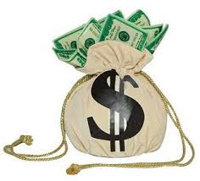
Tesorero/a:
es la persona encargada de controlar la entrada y salida de capital en la empresa, así como de registrar en el libro contable todos esos movimientos de
dinero.

Slide 5
Director de Marketing:
Es la persona que se encarga de coordinar todo lo relacionado con la publicidad ( carteles, imagen de la cooperativa…), notas de prensa…

